Slide 1
Mon PROJET D’APPLICATION WEB en Symfony
TABLIEH Walid
15 rue Watteau - 67200 STRASBOURG
( 07 69 34 40 70  waledo.1997@hotmail.com
www.elan-formation.fr
Notes:
Dire bonjour
Se présenter

Slide 2
SOMMAIRE
Introduction du projet
Les applications & langages utilisés
Maquettage
MCD
Definition de MVC
MVP utilisé par Symfony
Relations associatives des tables
Controller AvisController
Templating
La sécurité par Symfony
Améliorations
Conclusion

Slide 3
Introduction du projet
Ce projet permet d’ajouter des voitures, des marques et des modèles à l’initiative des utilisateurs, utilisateurs qui devront être inscrits en base de données et authentifiés.
Ensuite, le site permet aux utilisateurs de laisser des avis sur les modèles des voitures.
Tout ceci sera consultable en ligne via l’interface du site.

Slide 4



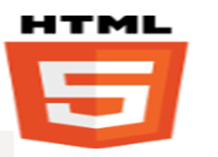



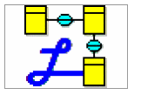


Les applications et langages utilisés
Notes:
Systeme de gesion de base des donnes -> sql

Slide 5
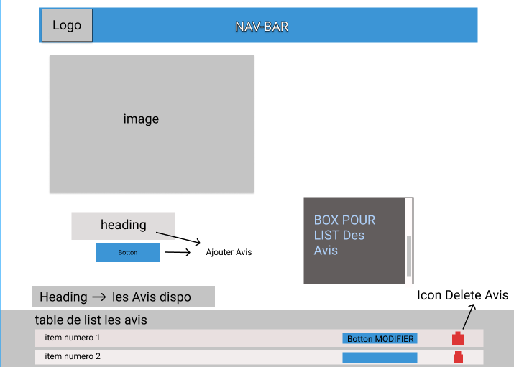
Maquettage
Page Avis

Slide 6
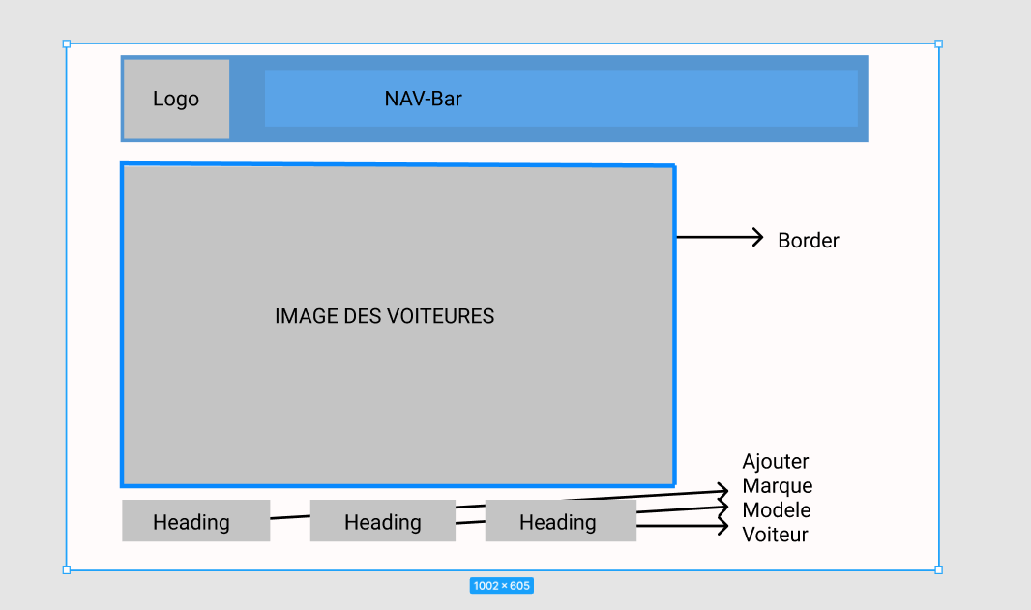
Page Activity

Slide 7
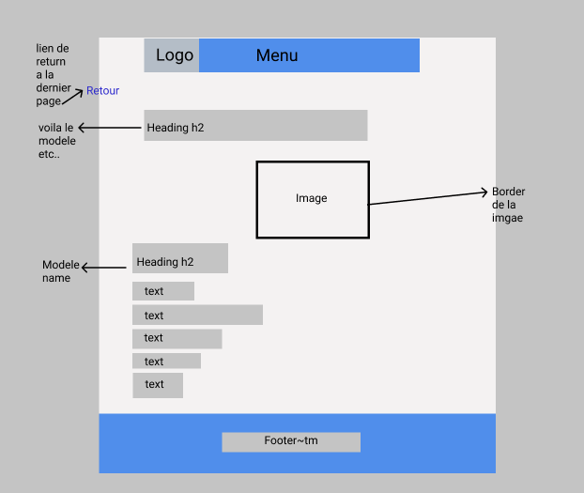
Page Show Voitures

Slide 8
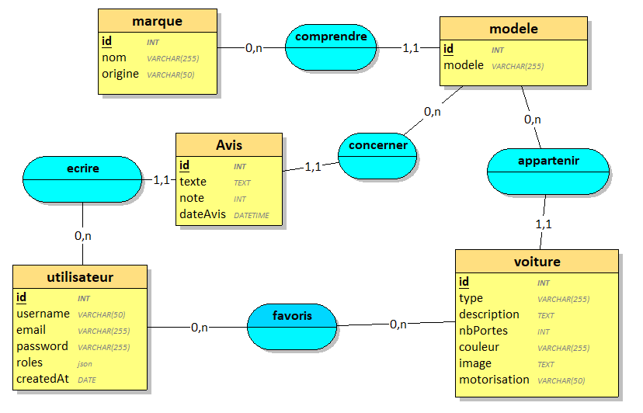
Le MCD
Notes:
Dans MCD : ASS (bleu) et Entity (yallow)

Slide 9
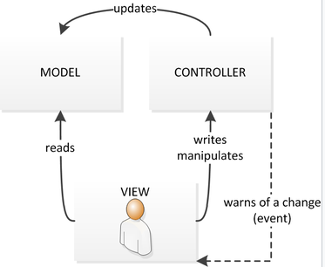
Modèle Vue Contrôleur (MVC)
Un modèle (Model) contient les données à afficher.
Une vue (View) contient la présentation de l'interface graphique.
Un contrôleur (Controller) contient la logique concernant les actions effectuées par l'utilisateur.
Notes:
Modèle-vue-contrôleur ou MVC est un motif d'architecture logicielle destiné aux interfaces graphiques lancé en 1978 et très populaire pour les applications web.
Le motif est composé de trois types de modules ayant trois responsabilités différentes : les modèles, les vues et les contrôleurs.

Slide 10
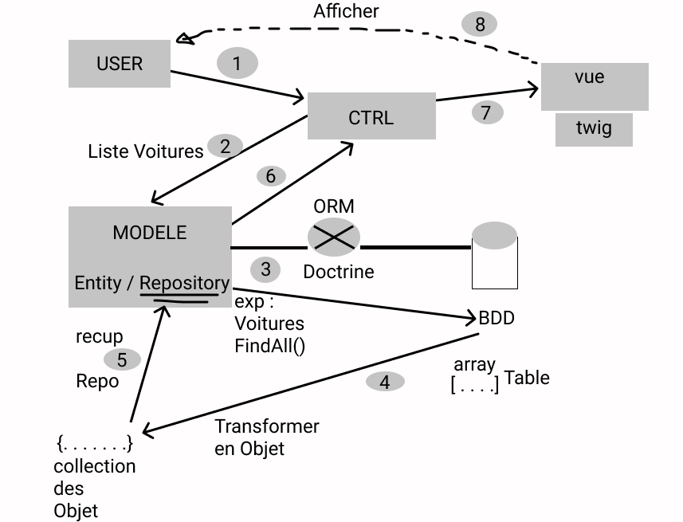
Symfony utilise le pattern MVP (dérivé de MVC mais pas d’échanges entre le modèle et la vue) pour structurer le projet.
Notes:
On Commance :
L’User demande une marque de voiture pour Example
L’user demande qqc à la Controller
Controller envoie une liste de voitures à Modèle
Modèle demande aller voir toute la voiture pour Example en BDD Table de base de donnes
Array de Table transforme en collection des objets
Le Repository recup la collection
Modele envoie le à Controller
Le Controller envoie le à vu [Twig] en fait un foreach pour voitures pour recuper voiture.marque ( le marque demandée )
La vue affiche le resultat à USER.

Slide 11
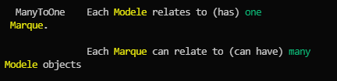


Relations associatives des tables
Dans class Modele, il y a ManyToOne $marque
Dans class Voiture, il y a ManyToOne $modele
Dans class Voiture, plusieurs utilisateurs peuvent l’avoir inscrite en favori. Un utilisateur peut choisir plusieurs voitures comme « favoris ».
Notes:
Modele peut avoir nani nanana
User peut possid voitures

Slide 12
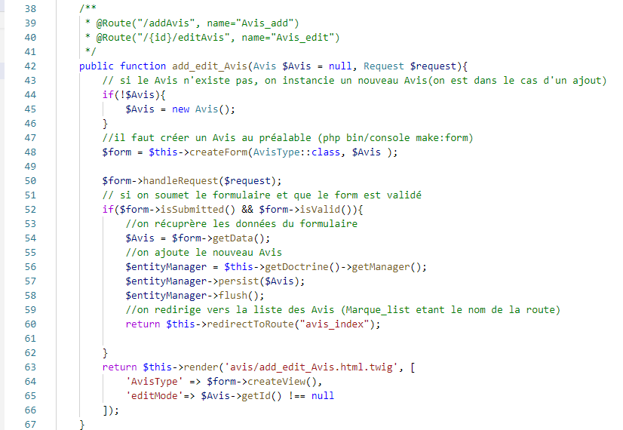
Controller AvisController
Notes:
•De  Ligne 60 au 62 : on ajoute le nouveau Marque en manipulation de doctrine alors getDoctrine() un fonction qui permet faire un shortcuts (chemin d’access court) au service de régénération doctrine et getManager() permet de prends un doctrine
Et après persist permet crée un objet
Depuis fluch permet envoie l’objet en base de donnes.
Parler de SQL : find all
Find by

Slide 13
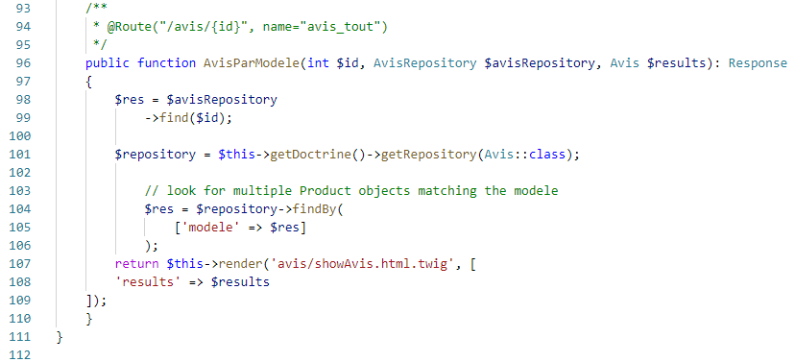
Controller AvisController
Notes:
Find id : c’est le modele par id de avis_show

Slide 14
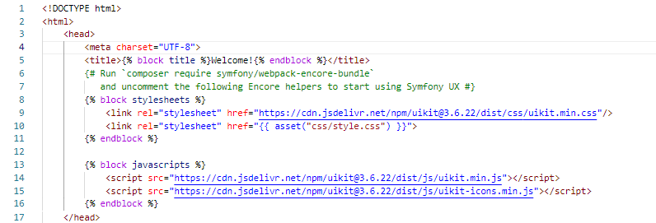
Templating
Chaque page (ou template) est une extension de la page parent base.html.twig (layout)

Slide 15
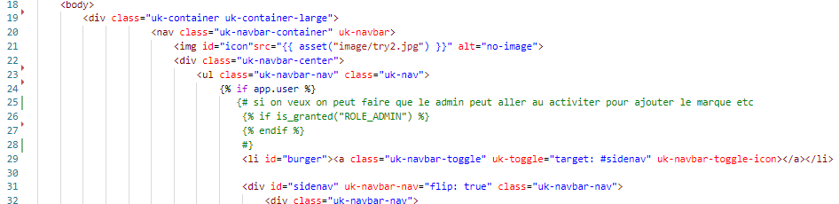
Templating
base.html.twig

Slide 16
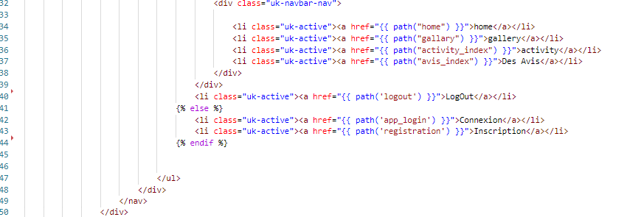
Templating
base.html.twig

Slide 17
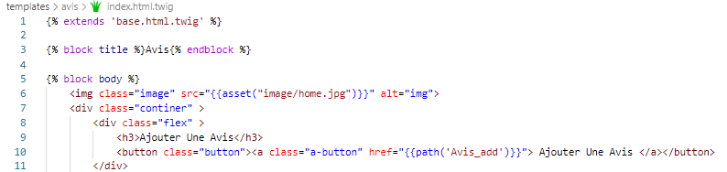
Templating
Page Avis

Slide 18
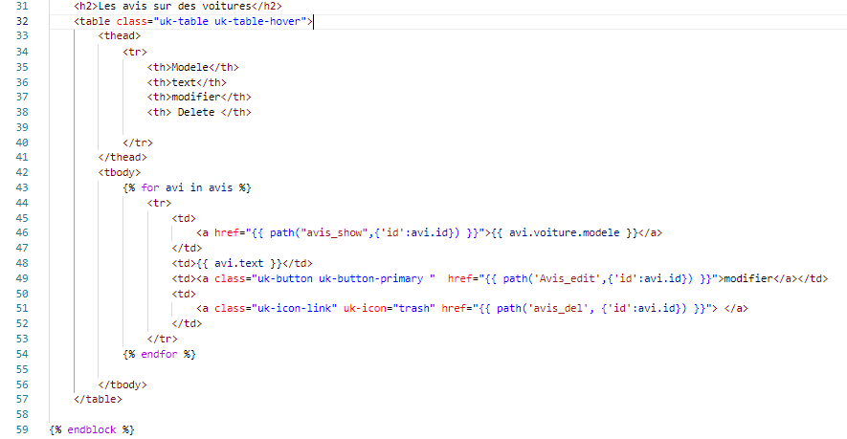
Page Avis

Slide 19

La sécurité par Symfony
Comme on a expliqué au parti de Controller Symfony permet nous faire une sécurité par défaut avec l’utilisation de la classe UserInterface qui avait de fonction par exemple :
getPassword() : Ce fonction permet d’authentifier l’utilisateur, le mot de passe doit être hashée. Cette méthode existe depuis Symfony 5,3 et implémente PasswordAuthenticatedUserInterface
getUsername() : Qui vérifie si le username est valide ou pas.
getRoles() : fonction qui permet d’appliquer le rôle qui est stocké dans la base de données quand sera créé l’objet User.
Securing URL patterns (access_control)
Le moyen le plus simple de sécuriser une partie de l’application consiste à sécuriser l'intégralité d'un modèle d'URL dans security.yaml.

Slide 20
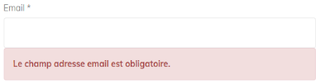
Security
CSRF est un type de malice qui permet d’exploiter des commandes non-autorisées d’un compte utilisateur connecté.
Ce jeton est utilisé pour vérifier que seul l’utilisateur connecté est bien celui qui envoie la requête à l’application.
Notes:
j’ai parlé du token CSRF mais ,
Il en existe d’autres security

Slide 21
Améliorations
Gestion des favoris (Utilisateurs choisissant un modèle de voiture en favori)
Amélioration de la partie front-end (design)

Slide 22
Conclusion
Ces sept mois de cette formation et le moment de mon étudie ici chez Elan était passée très vite vraiment et c’est amusant.
Je suis passé par des moments de doutes et des moments d’euphorie quand une fonctionnalité s’affichait comme prévu. Il reste beaucoup de choses à faire et à améliorer.
Ce projet et cette formation ont confirmé que je veux continuer dans ce domaine.
Et bien sûr en découvrir de plus en plus, en mettant en application mes connaissances et les confronter aux exigences de la réalité du métier.

